Slide 1
Daily Activities (1) نَشَاطَاتٌ يَوْمِيَّة (١)
Dr. Ehab Atta

Slide 2
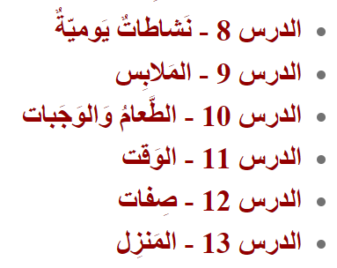

Slide 3
مَاذَا يَفْعَل كُلَّ يَوْم؟

Slide 4
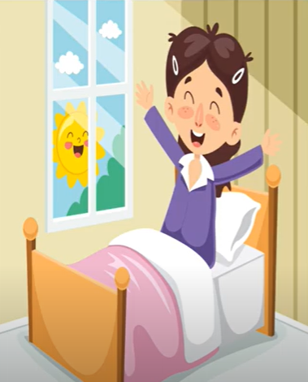
مَاذَا يَفْعَل فِي الصَّبَاح؟
يَسْتَيْقِظ

Slide 5
مَتَى يَسْتَيْقِظ؟
يَسْتَيْقِظ فِي الصَّبَاح

Slide 6
مَتَى يَسْتَيْقِظ فِي الصَّبَاح؟
يَسْتَيْقِظ فِي الصَّبَاح مُبَكِّرًا

Slide 7
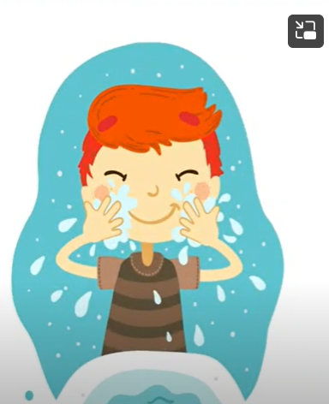
مَاذَا يَفْعَل بَعْدَ أَنْ يَسْتَيْقِظ؟
يَغْسِل وَجْهَه أَوْ يَسْتَحِمّ

Slide 8
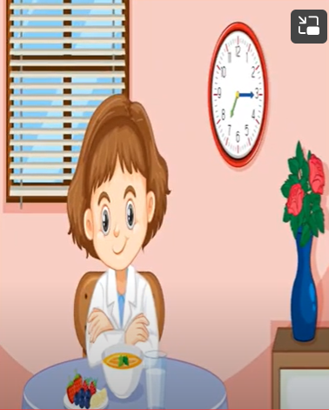
مَاذَا يَفْعَل بَعْدَ ذَلِك؟
بَعْدَ ذَلِكَ يَتَنَاوَل الفُطُور

Slide 9
مَتَى يَتَنَاوَل الفُطُور؟
يَتَنَاوَل الفُطُور فِي الصَّبَاح

Slide 10
مَاذَا يَشْرَب بَعْدَ الفُطُور؟
يَشْرَب القَهْوَة

Slide 11
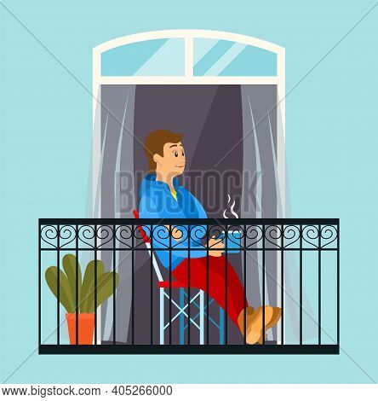
أَيْنَ يَشْرَب القَهْوَة؟
يَشْرَب القَهْوَة فِي شُرْفَة المَنْزِل

Slide 12
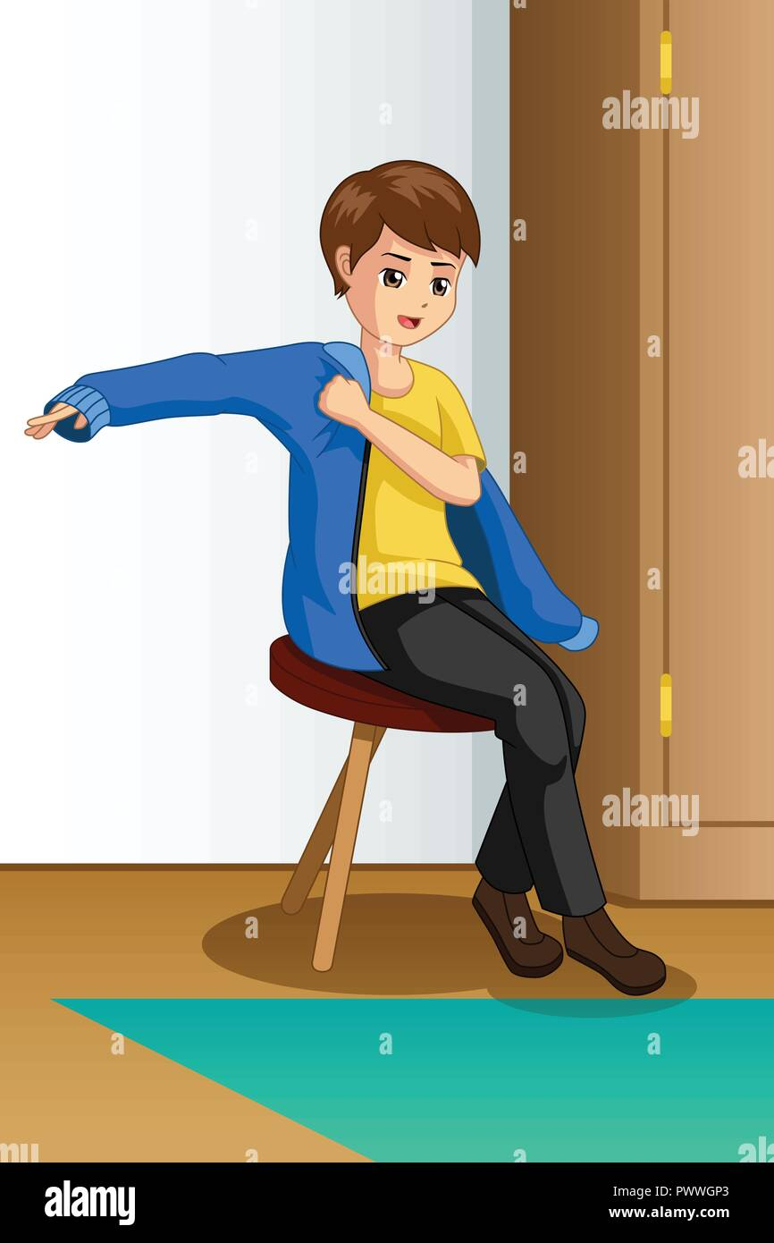
مَاذَا يَفْعَل بَعْدَ الفُطُور؟
يَلْبَس مَلابِسَه

Slide 13
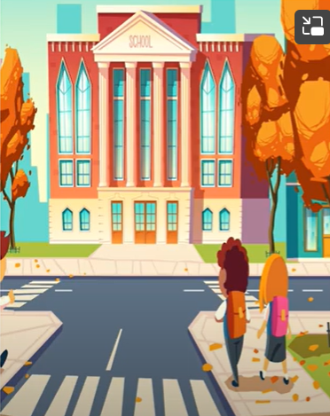
إِلى أَيْنَ يَذْهَب؟
يَذْهَب إِلَى المَدْرَسَة / العَمَل

Slide 14
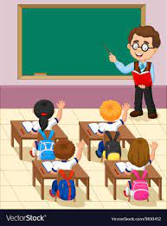
مَاذَا يَفْعَل فِي المَدْرَسَة؟
يَدْرُس الدُّرُوس

Slide 15
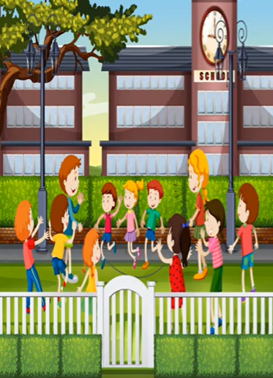
مَاذَا يَفْعَل مَعَ أَصْدِقَائِه؟
يَلْعَب مَعَ أَصْدِقَائِه

Slide 16
مَاذَا يَأْكُل فِي المَدْرَسَة؟
يَتَنَاوَل الغَدَاء

Slide 17
مَتَى يَتَنَاوَل الغَدَاء؟
يَتَنَاوَل الغَدَاء بَعْدَ الظُّهْر

Slide 18
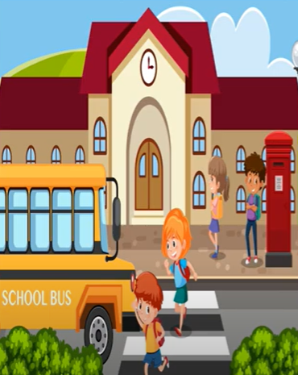
مَاذَا يَفْعَل بَعْدَ المَدْرَسَة؟
يَعُود إِلَى البَيْت

Slide 19
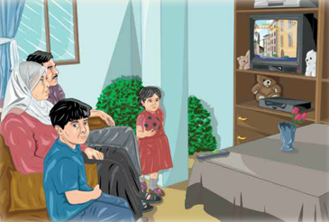
مَاذَا يَفْعَل فِي المَسَاء؟
يُشَاهِد التِّلْفَاز

Slide 20
مَاذَا يَفْعَل أَيْضًا فِي المَسَاء؟
يَفْعَل الوَاجِبَات

Slide 21
أَيْنَ يَخْرُج فِي المَسَاء؟
يَذْهَب فِي نُزْهَة

Slide 22
مَن يَزُور فِي المَسَاء؟
يَزُور الأَصْدِقَاء

Slide 23
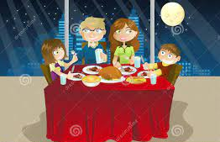
مَاذَا يَتَنَاوَل فِي المَسَاء؟
يَتَنَاوَل العَشَاء فِي المَسَاء

Slide 24
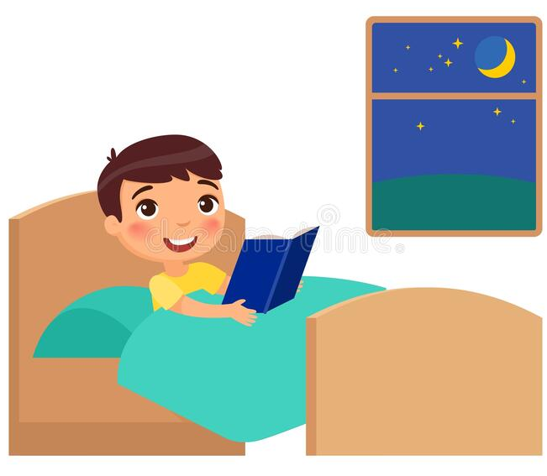
مَاذَا يَفْعَل فِي اللَّيْل؟
يَقْرَأ كِتَابًا ثُمَّ يَنَام

Slide 25
مَاذَا يَفْعَل؟
يَغْسِل
يَسْتَحِم
يَتَنَاوَل
يَسْتَيْقِظ
يَلْبَس
يَذْهَب
يَدْرُس
يَلْعَب
يَعُود
يُشَاهِد
يَشْرَب
يَزُور
يَقْرَأ
يَنَام

Slide 27
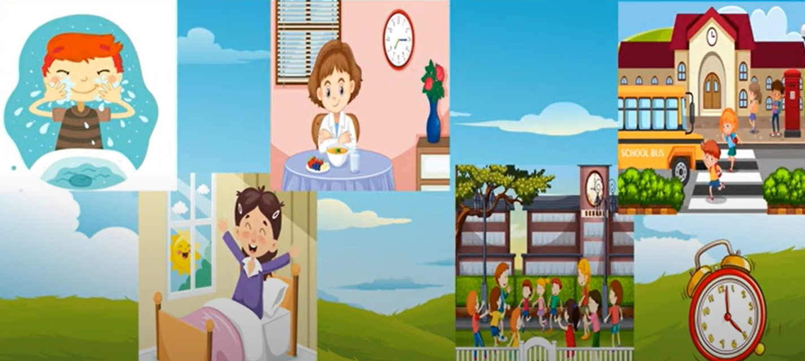
https://youtu.be/z1px2EXuzpM

